Slide 1
Nombre Caso
Integrantes

Slide 2
Contexto
Descripción contexto

Slide 3















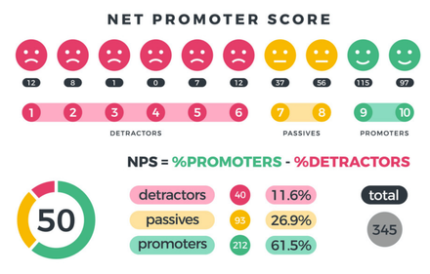



Opportunity Canvas
Designed for:
Designed by:
Date:
Version:
Users & Customers
Problems
Solution Idea
What Will Users Do To Get Value?
User Metrics
What types of users and customers have the challenges your solution addresses?
Vecinos no se entera de las ultimas novedades o actividades
Es tedioso encontrar a quien emite el certificado de residencia
No poder ocupar los resintos recreativos
List a specific product, feature, or enhancement idea. Describe it based on what you’re imagining now.
Given the story of what they do to get value, what could you measure that would show they actually did that?
If your target audience has your solution, what will they do?
Vecinos
internos
de la junta de vecinos
Crear pagina web para la junta de vecinos
Crear pagina app para la junta de vecinos
Los usuarios podran usar la app o PW y podran cubrir sus necesidades
Si los usuarios quieren algo, los escuchamos y hacemos lo que ellos requieran
Evaluaciones del sistema
Que los vecinos usen la app o pagina web
Los certificados de residencia los crean de mala manera
Demora en las solicitudes de los vecinos
la poca seguridad que tienen al emitir el certifcado
10 Vecinos a la semana
50% de los vecinos al mes
Current Solutions
Adoption Strategy
How do users address their problems today?
How will customers and users discover, learn to use, and adopt your solution?
Whatsapp de la comunida
tutoriales en youtube de como usar el sistema
Informacion paso a paso de forma escrita.
Tutorial interactivo en la misma app o pagina web, con opcion de devolver, seguir, repetir o saltar.
Interrogar a los vecinos para saber que es lo que ellos buscan con la app o pw.
Business Challenges
Budget
Business Impact
How do these customers/users and their challenges above impact your business? If you don’t solve these problems for your customers and users, will it hurt your business? How?
How much money or team time would you budget to solve this problem and achieve this outcome?
What metrics would be affected by the success of this solution?
Al no usar la app o pagina web nos afectaria directamente ya que el negocio es directamente dependiente de la participacion de los vecinos
El negocio se va a la ruina ya que no tendriamos usuarios en este.
El negocio sufriría perdidas grandes.
Si los vecinos no ocupan los programas el negocio no serviria
El negocio perderia credivilidad ya que si no hay usuarios presentes seria nada mas que una app o pagina web fantasma
5 meses
60.0000.000

Slide 4
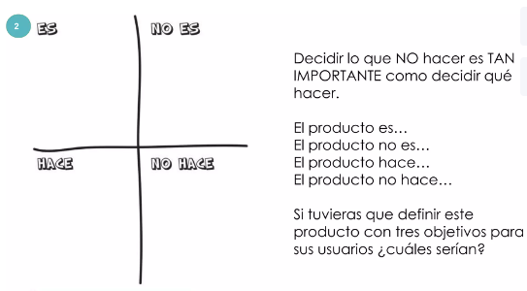
Intuitivo
Responsive
Gratuito para UF
En linea
Ver novedades dentro de la villa
Mandar solicitudes
Sacar certificados de residencia
Inscripciones
Reservas

Slide 5
Objetivo:
Que genere beneficios monetarios para la empresa.
Agilizar lo tramites de los usuarios
Grupo de negocio:
Conseguir el maximo beneficio posible en el menor tiempo posible
Que genere ganancias a través de los certificados y/o con ads dentro de la web
Que llegue a varias comunas
Grupo de cumplir las necesidades para los usuarios finales
Cubrir las necesidades de los clientes.
Facilitar la comunicación de los usuarios.

Slide 6
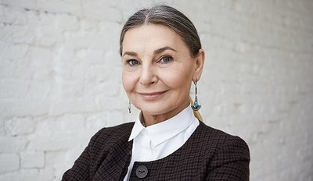
Señora Nancy
Perfil
60 años
separada
vive con sus nietos e hijo
Es parte de la junta de vecinos
Comportamiento
Necesidades
Agradable
Proactiva
Responsable
Le gusta proponer ideas para hacer en la junta
Siempre habla con la presidenta de la junta
Le gusta salir de panoramas con sus nietos

Slide 7
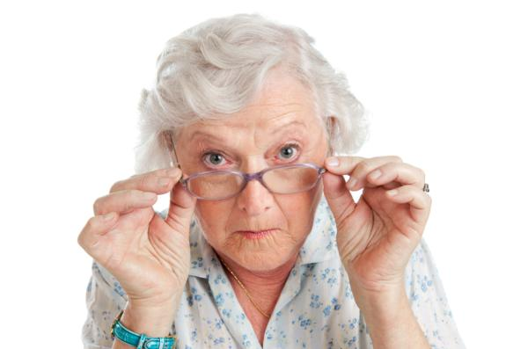
Señora Eugenia
Perfil
63 años
Viuda
Vive sola con sus gatos
Es parte de la junta de vecinos
Comportamiento
Necesidades
Conflictiva
Puntual
Responsable
Observadora
No le gustan las ideas de los demas y quiere imponer su punto de vista
Siempre habla se queja en la junta de vecinos
Le gusta observar a las personas.

Slide 8

Jesus de Nazaret
Perfil
38 años
Casado
Vive con su familia y tienen un perro
Comportamiento
Necesidades
Pacifico
Amigable
Optimista
Trabaja en equipo
Busca evitar a las personas conflictivas
Le gusta asistir de vez en cuando a las actividades de la junta de vecinos

Slide 9
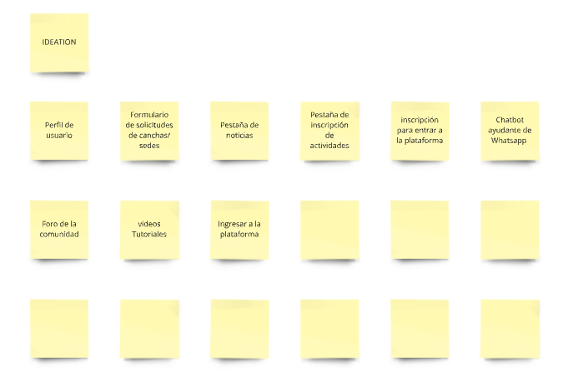

Slide 10
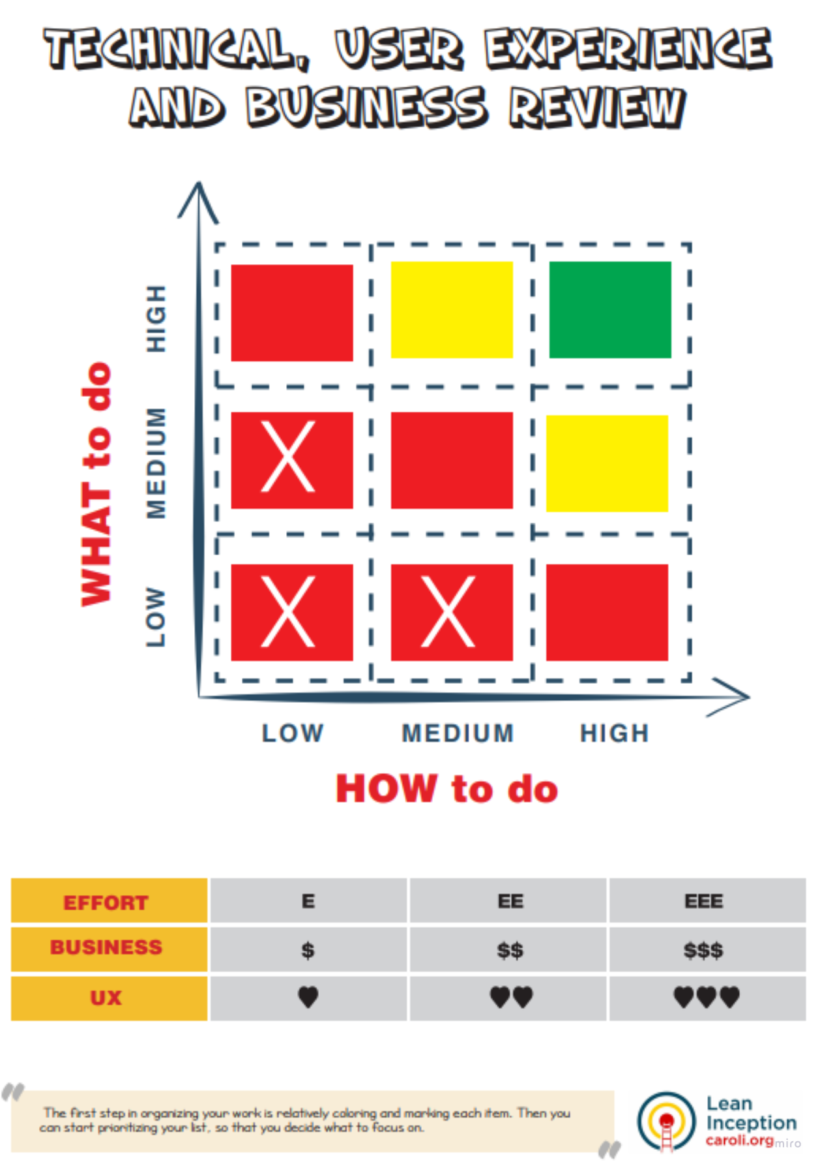

Slide 11
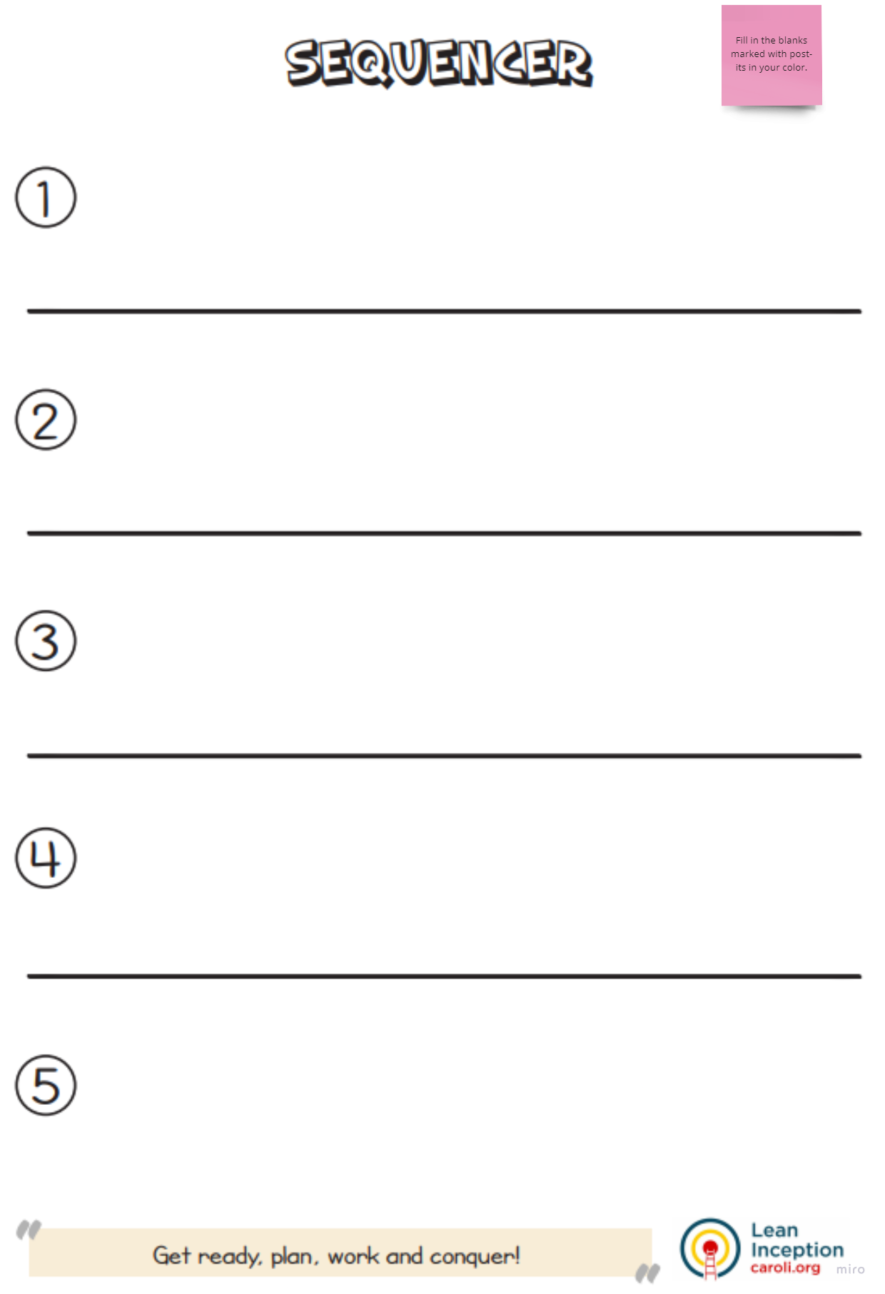

Slide 13
